Slide 1
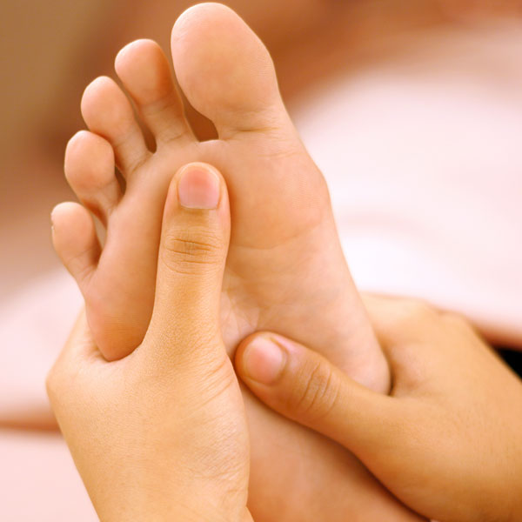
Mesures de Prévention
Recommandations Covid-19
au 27 Avril 2020
La Santé en toute Sécurité
Votre Réflexologue , en accord avec le Syndicat Professionnel des Réflexologues,
vous présente les modalités de prise en charge,
dans le respect des mesures de sécurité et de santé.

Slide 2
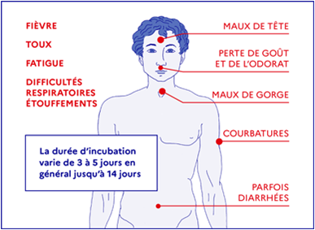
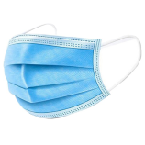
AVANT le Rendez-Vous
Recommandations Covid-19
au 27 Avril 2020
Si vous-même ou l’un de vos proches présente, ou avez présenté dans les 30 jours, des symptômes du covid-19, veuillez annuler votre rendez-vous
Rappel des symptômes du covid-19 :
Veuillez prévoir votre masque de protection qui devra être porté tout au long de la séance (Si vous n’en possédez pas, contactez moi)
Votre réflexologue vous assure de respecter les règles d’hygiène courantes

Slide 3
DURANT le Rendez-Vous
Recommandations Covid-19
au 27 Avril 2020
J’appliquerai les gestes barrières : distance d’un mètre, désinfection des mains, tenue dédiée, protection du fauteuil
Veuillez toujours respecter la distance minimale d’un mètre
(Afin de respecter cette contrainte seules les séances en réflexologie plantaire pourront être effectuées)
Tout comme vous, je porterai un masque de protection
Pour le règlement,
- si vous payez par chèque, pensez à le préparer à l’avance
- si vous payez en espèce, nous éviterons le contact à l’échange de monnaie
- nous appliquerons les même règles lorsque je vous remettrez votre facture
Votre réflexologue vous assure de respecter les règles d’hygiène courantes

Slide 4
Mesures de Prévention
Recommandations Covid-19
au 27 Avril 2020
La Santé en toute Sécurité
Votre Réflexologue , en accord avec le Syndicat Professionnel des Réflexologues,
vous a présenté les modalités de prise en charge,
dans le respect des mesures de sécurité et de santé.
Merci pour votre compréhension et à bientôt

